Slide 1
Realizzazione dell’ OFFERTA INSEDIATIVA INDUSTRIALE - Stato di avanzamento progetto – INVEST IN ITALY Attrazione investimenti esteri per la crescita del Sistema Paese 20 Giugno 2024
OFFERTA NAZIONALE
www.investinitaly.gov.it

Slide 2
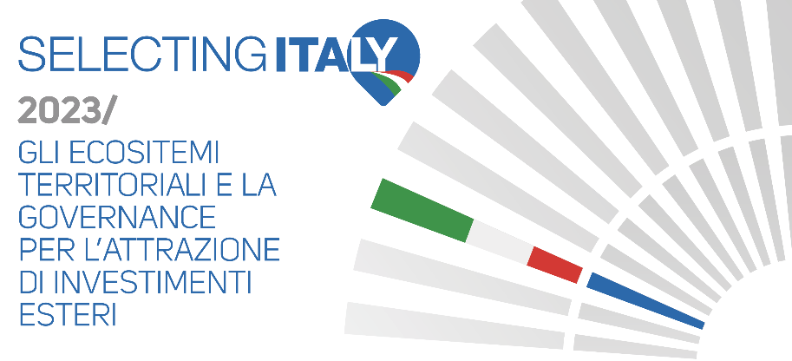
Il progetto «Offerta insediativa nazionale» (1/2)
Il progetto «Offerta Insediativa nazionale» costituisce il primo progetto di sistema a seguito dell'evento «Selecting Italy» (Trieste - Gennaio 2023) nel corso del quale è stata condivisa la necessità di «rafforzare la governance multilivello per creare reti organizzative forti, strutturate e più efficaci […] . Servono azioni coordinate per rafforzare i risultati….»
Nel corso della riunione del CAIE del 13 Luglio 2023, è stata proposta dalla Segreteria Tecnica e validata dai membri del Comitato, la necessità di creare l’Offerta Nazionale, e come sua componente fondamentale l’Offerta Insediativa nazionale da proporre alla business community internazionale, anche nell’ambito del nuovo website dedicato all’attrazione degli investimenti esteri.
>

Slide 3
Il progetto «Offerta insediativa nazionale» (2/2)
Obiettivi
>
Disporre di soluzioni insediative (Greenfield, Brownfield e Logistica) da proporre con rapidità a potenziali investitori che richiedono un supporto per la ricerca di location in Italia.
Alimentare la vetrina (portale web) delle opportunità insediative disponibili in Italia al fine di promuovere gli investimenti in Italia.
Creare la rete di collaborazione «stabile» e «strutturata» con le Regioni e Province Autonome e altri stakeholder territoriali funzionale ad un processo integrato di attrazione investimenti, mettendo a fattor comune le informazioni, utilizzando la stessa metodologia di lavoro e creando un unico «campo da gioco».

Slide 4
L’offerta insediativa ricevuta ad oggi
303 Location ricevute
257 Greenfield, 45.103.395 m² totali
38 Brownfield, 696.225 m² coperti totali
8 Logistica, 2.224.830 m² totali
n.44 opportunità insediative non sono al momento pubblicabili sul portale
Proprietà private (n.10)
Schede incomplete e in corso di verifica (n. 11)
Schede non caricate in seguito a successiva richiesta della regione (n.23)
Esiste un margine di recupero su quanto già ricevuto
10
Distribuzione geografica
per numero di location ricevute per regioni
Notes:
NB: non sono considerte n.3 location agricole ricevute

Slide 5
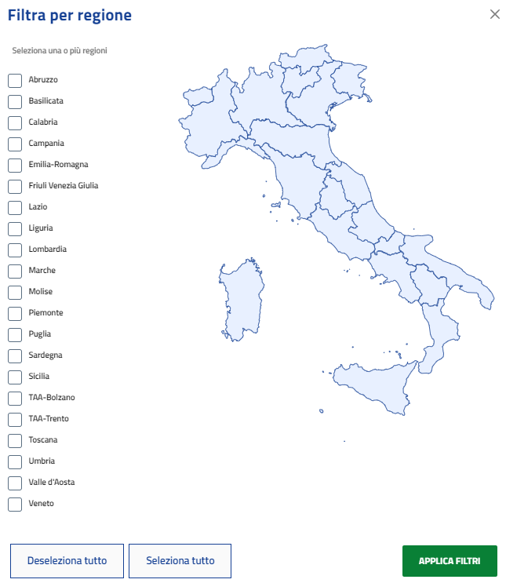
Le aree sul portale ad oggi
259 Location disponibili e caricate nel portale
vs. 303 ricevute*
229 Greenfield, 25.748.773 m² totali
25 Brownfield, 223.272 m² coperti totali
5 Logistica, 901.917 m² totali
9
Distribuzione geografica
per numero di location caricate per regioni

Slide 6
Le aree sul portale ad oggi - la copertura
GREENFIELD
BROWNFIELD
>
LOGISTICA
25.748.773 m² totali
12.651.078 m² totali da coprire
1.335.137 m² totali
223.272 m² coperti totali
901.917 m² totali
272.343 m² totali da coprire
Distribuzione regionale per m² totali
Distribuzione regionale per m² coperti totali
Distribuzione regionale per m² totali
451.259
19.820
1.848.477
360.000
10.540.374
193.664

Slide 7
Una finestra sul futuro
Aggiornamento e integrazione di nuove opportunità insediative
Inserimento delle opportunità insediative lotti privati: Brownfield

